Slide 1
КОММУНИКАЦИОННЫЕ ТЕХНОЛОГИИ

Slide 2
1. Передача информации
Общая схема передачи информации
Основная характеристика канала –
пропускная способность (скорость передачи информации).
Измеряется в бит/с (Кбит/с, Мбит/с)
Отправитель информации
Получатель информации
Канал связи

Slide 3
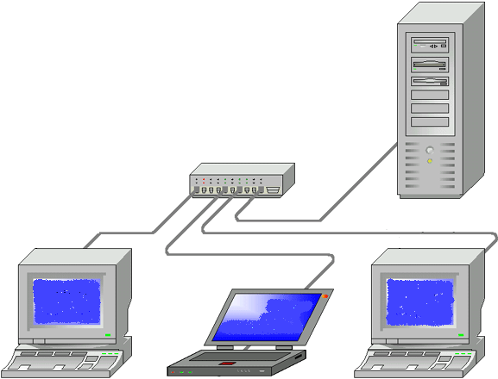
2. Назначение и классификация компьютерных сетей
Локальная сеть - в пределах одной организации.
Региональная сеть – объединяет пользователей в пределах города, области.
Корпоративная сеть – объединяет компьютеры корпорации в разных странах и городах.
Глобальная сеть – объединяет пользователей разных стран и континентов.
Компьютерная сеть

Slide 4
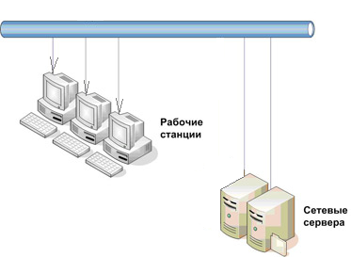
3. Локальная компьютерная сеть
Сервер – источник ресурсов сети:
хранение информации;
управление б\данных;
связь с др. сетями;
печать заданий и др.
Рабочая станция – персональный компьютер, через который пользователь получает доступ к ресурсам сети.
Одноранговая локальная сеть – все компьютеры в сети равноправны.

Slide 5
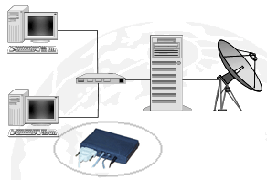
4. Глобальная компьютерная сеть - Интернет
Основа, «каркас» Интернета - более 500 миллионов серверов, постоянно подключенных к сети.
Провайдер – организация, предоставляющая услуги доступа в Интернет.

Slide 6
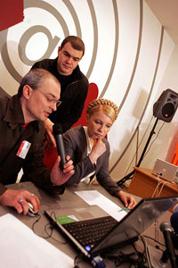
Основные Услуги Internet
Электронная почта
Всемирная паутина WWW (World Wide Web)
Компьютерные конференции
Файловые архивы
(FTP)
Электронная коммерция
Общение

Slide 7
5. Адресация в Интернете
Для идентификации компьютера в Internet используют:
IP – адрес:
уникальный 32-битный код.
(понятный компьютеру)
Например, 212.233.88.40
Доменное имя - уникальное алфавитно-цифровое обозначение (понятное человеку).
Домены верхнего уровня бывают двух типов: географические (двухбуквенные — каждой стране соответствует двухбуквенный код. Например, России принадлежит географический домен.ru) и административные (трехбуквенные, например, .com)

Slide 8
6. Протокол передачи данных TCP/IP
необходим для обмена информацией между многочисленными локальными, региональными, корпоративными сетями в Internet.
Состоит из:
Transmission Control Protocol (TCP) — транспортный протокол:
дробит файл на мелкие части
нумерует части

Slide 9
Протокол передачи данных TCP/IP
транспортирует их в отдельных IP-пакетах до ПК-получателя
на ПК-получателе собирает файл в правильной последовательности
2. Internet Protocol (IP) — протокол маршрутизации:
определяет маршрут прохождения IP-пакетов (от сервера к серверу, и далее до ПК-получателя)

Slide 10
Определение маршрута прохождения информации.
«География» Интернета существенно отличается от привычной нам географии.
Скорость получения информации зависит не от удаленности Web-сервера, а от количества промежуточных серверов и качества линий связи (их пропускной способности), по которым передается информация от узла к узлу.

Slide 11
7. Подключение к Интернету:
Отличается по стоимости и видам используемых устройств:
1. с помощью высокоскоростного (оптоволоконного или спутникового) канала связи –
2. через сотовый телефон –
3. по коммутируемым телефонным линиям через модем -

Slide 12
Подключение к Интернету:
Провайдеры услуг Интернета имеют высокоскоростное соединение своих серверов с Интернетом, что позволяет им предоставлять пользователям доступ к Интернету на коммерческой основе по коммутируемым телефонным каналам.
Модем обеспечивает модуляцию и демодуляцию сигнала при его передаче по телефонным линиям.
модем
модем

Slide 13
8. Электронная почта
Состоит из:
1. адреса получателя e-mail
Адрес: имя пользователя @ имя сервера (где зарегистрирован почтовый ящик)
Латинскими буквами, без пробелов!
Например, ivanov@mail.ru
2. текста письма
3. прикрепленных к письму файлов
Почтовый сервер
Почтовый сервер
ПК адресата
письмо
Интернет

Slide 14
9. Всемирная паутина WWW
Технология WWW - Гиперссылка
переход на любой документ на этом ПК
переход на любой документ ПК, подключенного к Internet
Гиперссылкой может быть не только текст, но и графическое изображение.

Slide 15
Всемирная паутина WWW
Всемирная паутина — это десятки миллионов Web-серверов Интернета, содержащих Web-страницы, в которых используется технология гипертекста.
Создание Web-страниц осуществляется с помощью языка разметки гипертекста (Hyper Text Markup Language – HTML). В обычный текстовый документ вставляются управляющие символы языка HTML (теги), и в результате мы получаем текстовый документ, который при просмотре в браузере мы видим в форме Web-страницы.

Slide 16
Всемирная паутина WWW
Web-страница может быть мультимедийной, то есть может содержать ссылки на различные мультимедийные объекты: графические изображения, анимацию, звук и видео.
Тематически связанные Web-страницы обычно бывают представлены в форме Web-сайта.

Slide 17
Поиск информации в Интернете
Найти Web-страницу или файл в Интернете можно с помощью универсального указателя ресурсов (адреса Web-страницы).
Универсальный указатель ресурсов (URL — Universal Resource Locator) включает в себя протокол доступа к документу, доменное имя или IP-адрес сервера, на котором находится документ, а также путь к файлу и собственно имя файла:
protocol://domain_name/path/file_name.
Протокол доступа к документу определяет способ передачи информации. Для доступа к Web-страницам используется протокол передачи гипертекста HTTP (Hyper Text Transfer Protocol). При записи протокола после его имени следует двоеточие и два прямых слэша: http:// .

Slide 18
Поиск информации в Интернете
Пример:
Запишем URL-адрес титульной страницы Web-сайта «Информатика и информационные технологии». Страница расположена на сервере schools.keldysh.ru, в каталоге info2000 в файле index.htm. Следовательно, универсальный указатель ресурсов принимает вид:
http://schools.keldysh.ru/info2000/index.htm
Он состоит из трех частей:
http:// — протокол доступа;
schools.keldysh.ru — доменное имя сервера;
/info2000/index.htm — путь к файлу и имя файла Web-страницы.

Slide 19
9.1. Браузеры — средство доступа к информационным ресурсам WWW.
Для того чтобы начать путешествие по Всемирной паутине, необходимо подключиться к Интернету и запустить какой-нибудь браузер, например Internet Explorer. После загрузки начальной (домашней) страницы можно поступать различными способами:
• воспользоваться ссылками загруженной Web-страницы браузера;
• в строку Адрес ввести адрес (URL) интересующей Web-страницы;
• воспользоваться «закладками» Web-страниц.

Slide 20
10. Поиск информации в Интернете
Для поиска информации используются специальные поисковые серверы.
Поисковые серверы Интернета можно разделить на две группы:
• поисковые системы общего назначения;
• специализированные поисковые системы.
Современные поисковые системы часто являются информационными. Они предоставляют пользователям не только возможности поиска документов в Интернете, но и доступ к другим информационным ресурсам (новостям, информации о погоде, о валютном курсе, интерактивным географическим картам и так далее).

Slide 21
10.1. Поисковые системы общего назначения
Поисковые системы общего назначения являются базами данных, содержащими тематически сгруппированную информацию об информационных ресурсах Всемирной паутины. Такие поисковые системы позволяют находить Web-сайты или Web-страницы по ключевым словам в базе данных или путем поиска в иерархической системе каталогов.
Если ключевые слова были выбраны неудачно, то список URL-адресов документов может быть слишком большим (может содержать десятки и даже сотни тысяч ссылок).
Поисковыми системами общего назначения в русскоязычной части интернета являются серверы Rambler и Яндекс.

Slide 22
10.2 Специализированные поисковые системы
Поиск адресов электронной почты. Специализированные поисковые системы позволяют искать адрес электронной почты по имени человека или, наоборот, имя человека, хозяина определенного адреса электронной почты. Примером такой системы может служить поисковая система WhoWhere? (КтоГде?).

Slide 23
11. Компьютерные конференции
Компьютерные конференции – это общение группы людей по объединяющей их теме. Участники конференции – абоненты компьютерной сети.
Компьютерная конференция заключается в обмене электронными письмами между ее участниками.
Сначала в сети объявляется открытие конференции на определенную тему и ее электронный адрес.
Затем производится подписка на участие в конференции. Каждый абонент конференции будет получать все необходимые материалы и будет иметь всю самую оперативную информацию по своим интересам

Slide 24
12. Файловые архивы (FTP)
Серверы файловых архивов (FTP). Десятки тысяч серверов Интернета являются серверами файловых архивов, и на них хранятся сотни миллионов файлов различных типов (программы, драйверы устройств, графические и звуковые файлы и так далее) которые можно «скачать» непосредственно из Интернета.
Размещаемое на таких серверах программное обеспечение является свободно распространяемым (freeware) или условно бесплатным (shareware) (можно пользоваться ограниченное время).
Для удобства пользователей многие серверы файловых архивов имеют Web-интерфейс, что позволяет работать с ними с использованием браузеров.

Slide 25
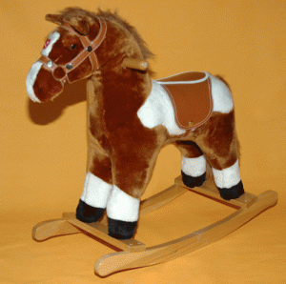
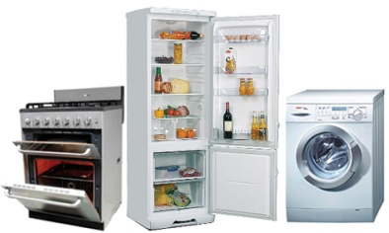
13. Электронная коммерция в Интернете
Internet
Реклама товара/услуги в Интернете - баннер
Лекарства
Детские товары
Домашние животные
Бытовая техника
Электронные деньги
Услуги
Одежда и обувь
и многое др.

